Slide 1

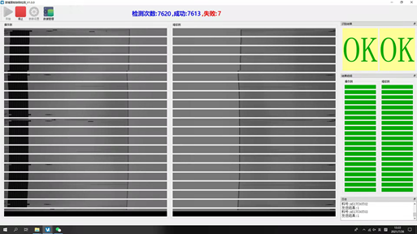
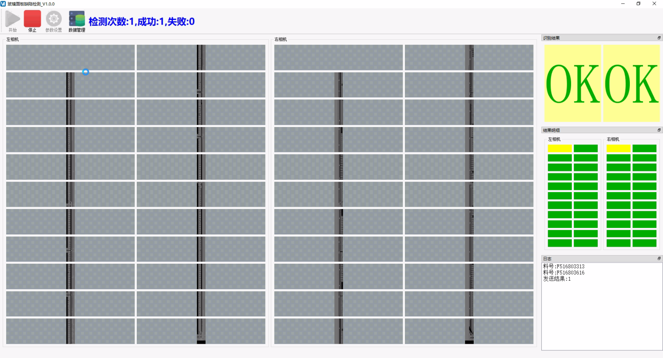


市场突破—液晶面板AI寻边检测项目方案组
项目内容与成果
1~N
成熟的硬件配套方案
模块化的检测软件配合高效稳定的AI算法
各大主流面板厂订单复制中(惠科:10套、华星:9套、SDP:9套)
商务端:雷朋、王律、武彦林、曾珂
算法、软件:王远、莫宇、周震东、何水源、马海洋、王超
PM、FAE：汪远、林力、汪桃
团队成员

